Slide 1
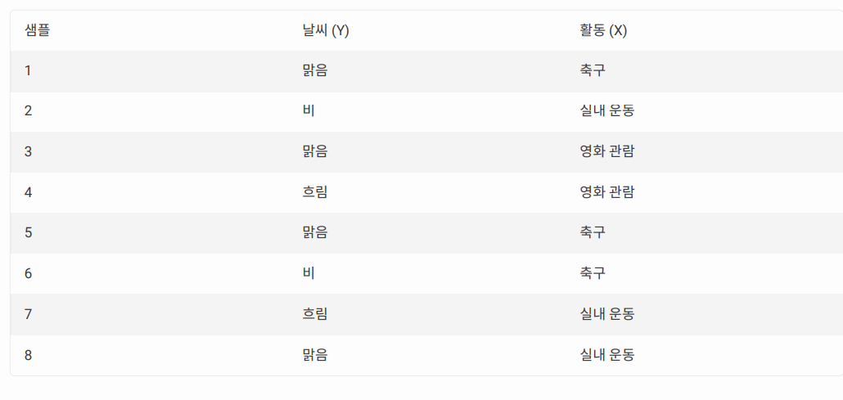
날씨,활동 데이터
.

Slide 2
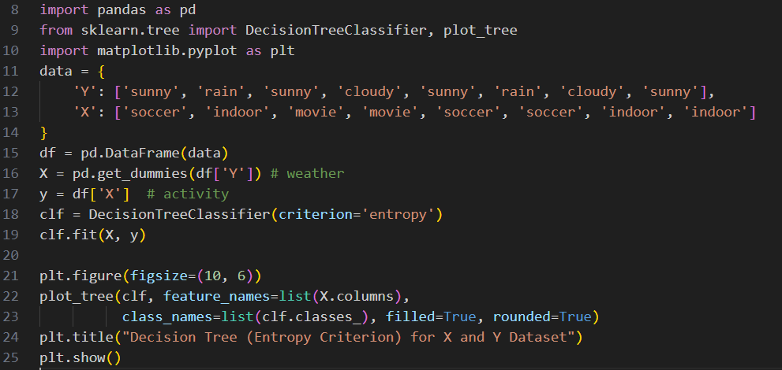
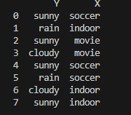
DecisionTree Classification – entropy 설정
.

Slide 3
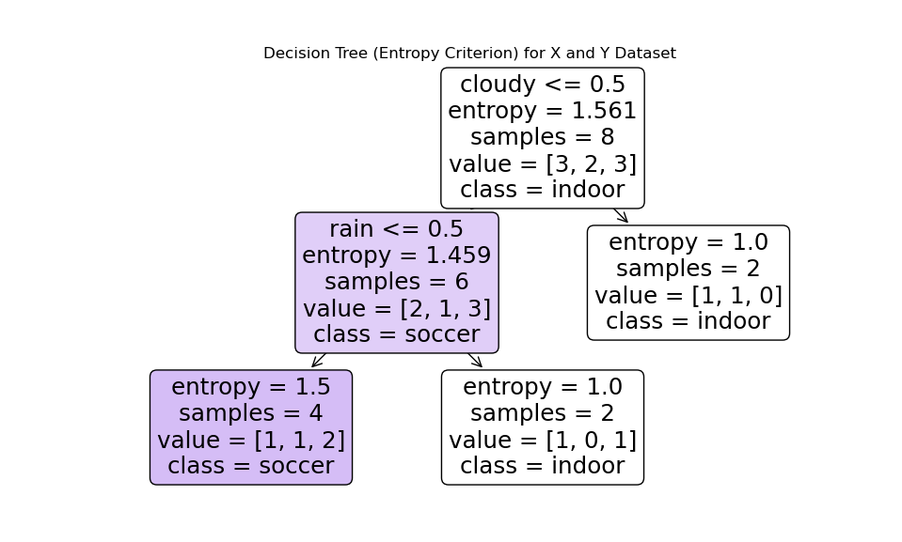
결과
.

Slide 4
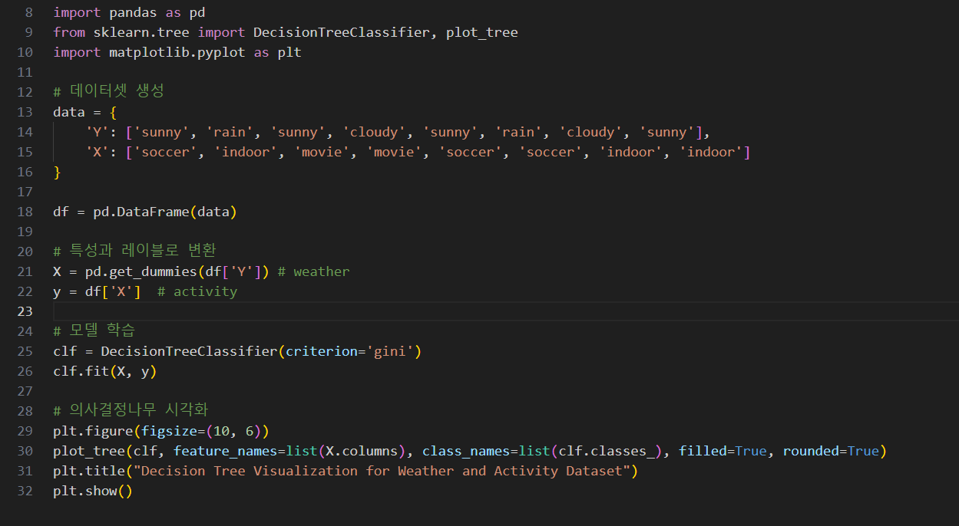
DecisionTree Classification – gini 설정
.

Slide 5
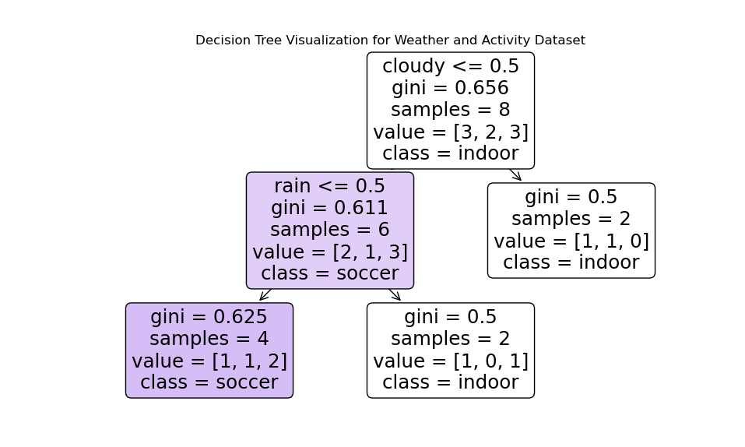
결과
.
Notes:
엔트로피(entropy)와 비슷한 역할을 하지만, 로그 계산이 없어 더 계산 효율적임. : 지니 계수

Slide 6
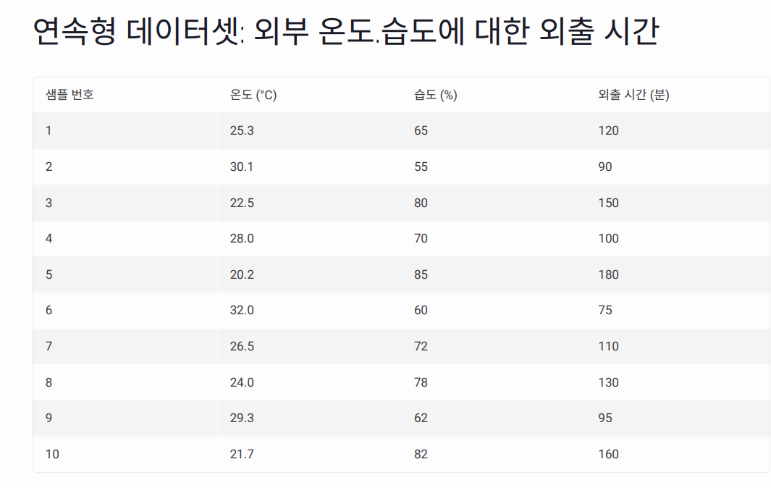
온도,습도,외출시간 데이터
.

Slide 7
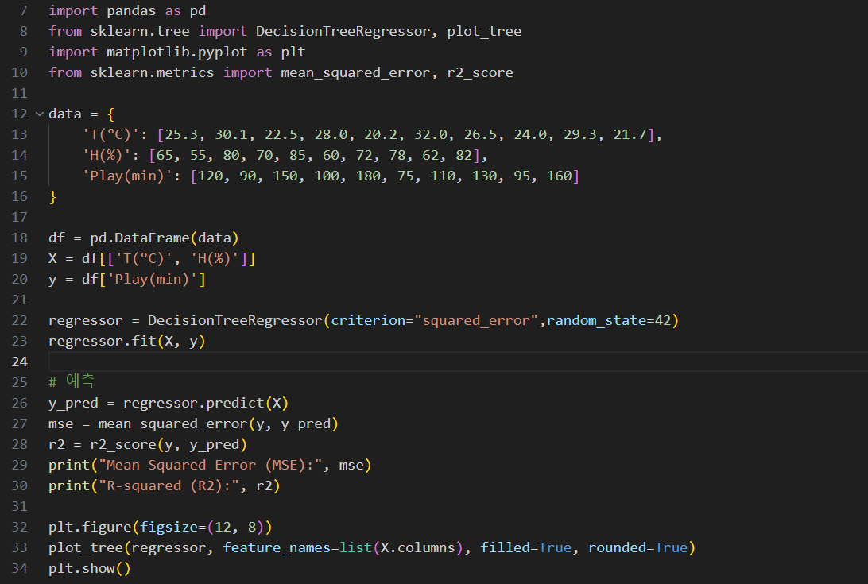
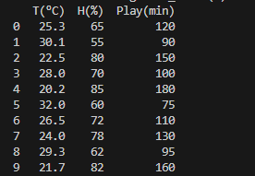
DecisionTreeRegressor
입력 데이터 차원
SOM
.
Notes:
.

Slide 8
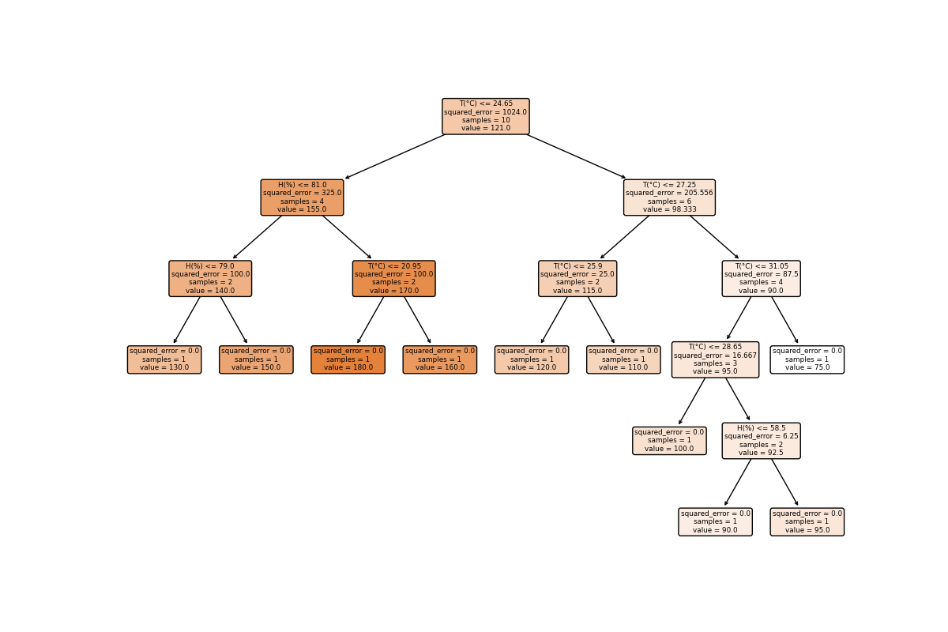
결과
입력 데이터 차원
SOM
.

Slide 9
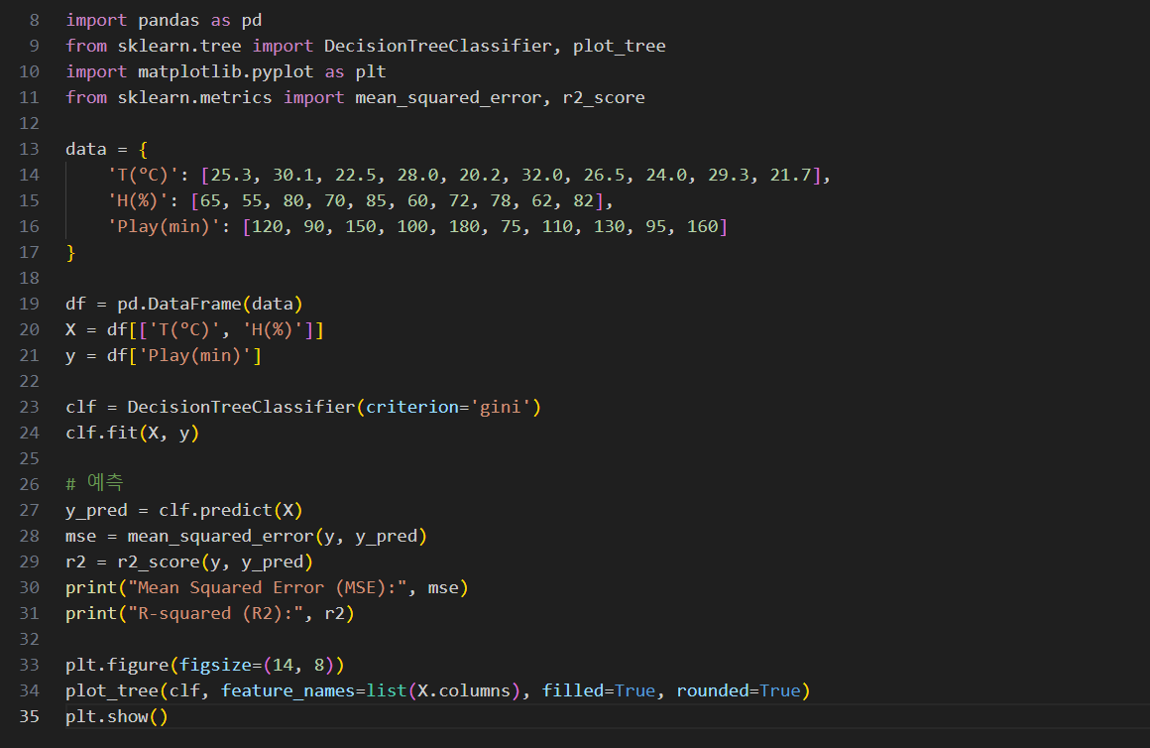
DecisionTree Classifier
입력 데이터 차원
SOM
.

Slide 10
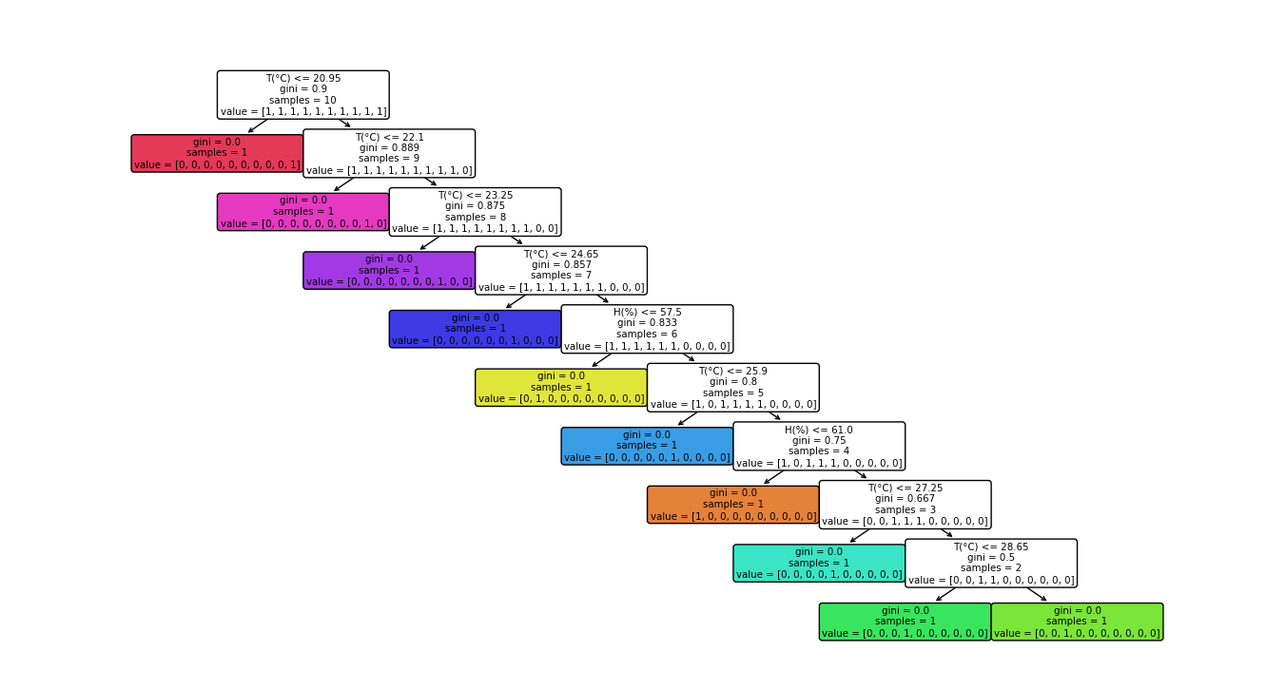
결과
입력 데이터 차원
SOM
.

Slide 11
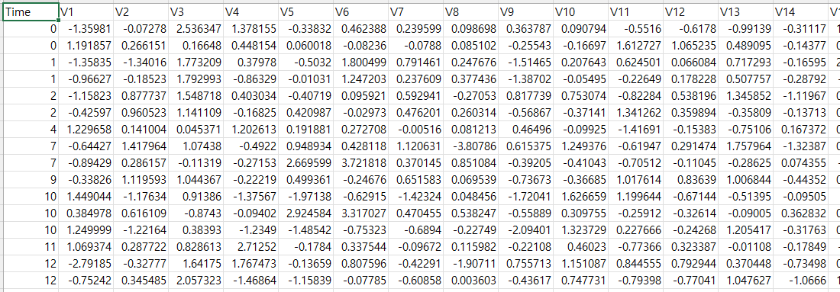
신용카드 발급사기 판단
.

Slide 12
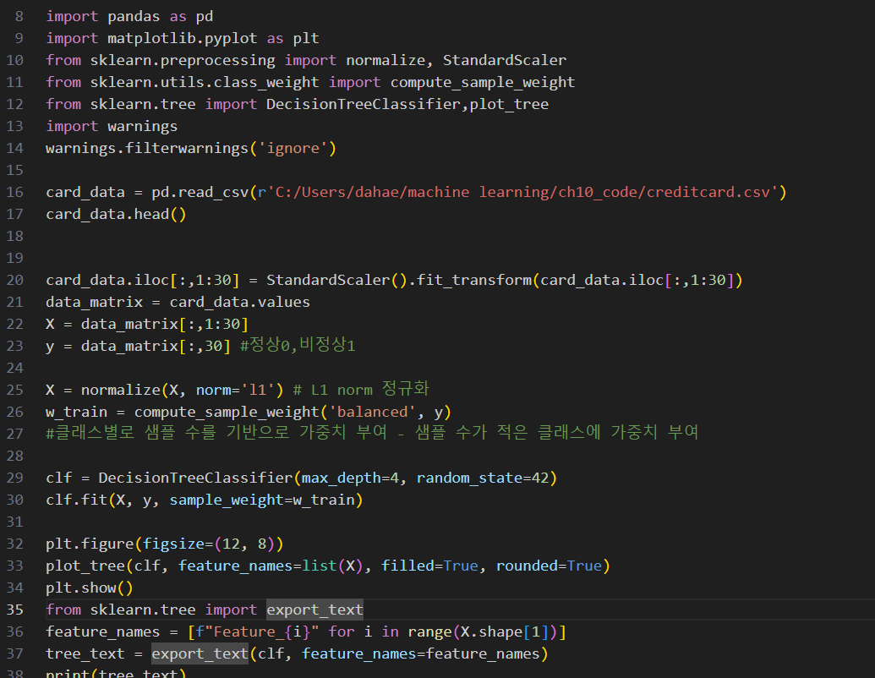
신용카드 발급사기 판단
입력 데이터 차원
SOM
.

Slide 13
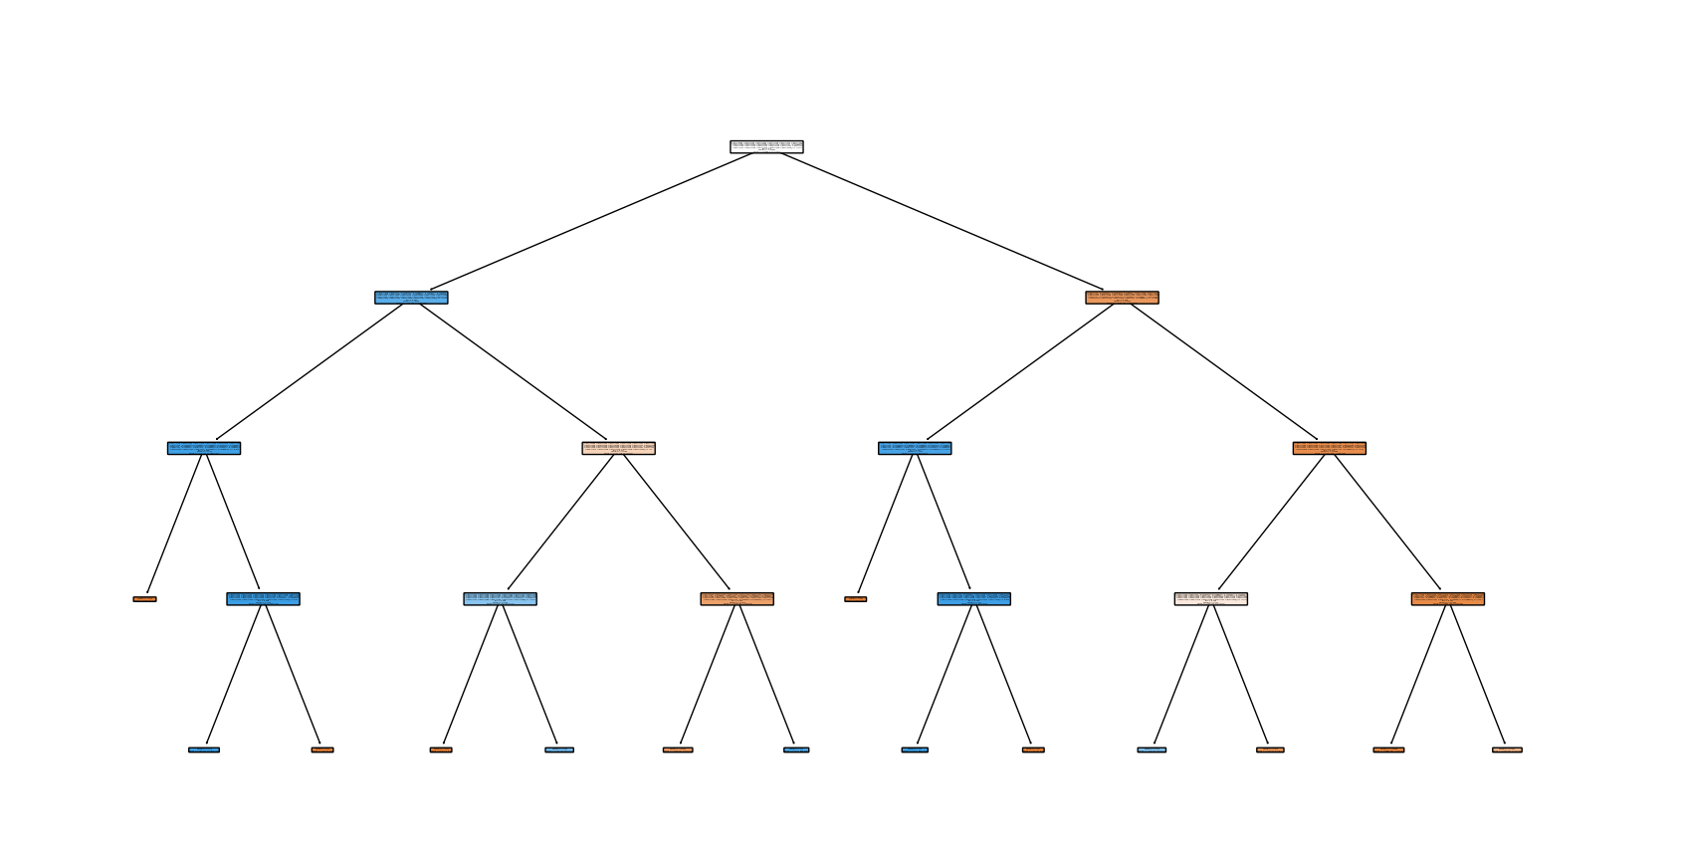
신용카드 발급사기 판단
입력 데이터 차원
SOM
.

